Slide 1


ბიზნესის, კომპიუტინგის და სოციალურ მეცნიერებათა სკოლა
დარჩით სახლში!
კომპიუტერული მეცნიერების მიმართულება

Slide 2
პროგრამული უზრუნველყოფის ინჟინერიის საფუძვლები
(Online მეცადინეობა)
კვირა 1
დარჩით სახლში!
პაატა გოგიშვილი
ინფორმატიკის დოქტორი
ასოცირებული პროფესორი
2022 წლის 21 სექტემბერი

Slide 3
შესავალი,
პროგრამული უზრუნველყოფის ფასი, შესრულების ვადა და ხარისხი
დარჩით სახლში!

Slide 4
შესავალი
პროგრამული უზრუნველყოფა დღეს ყველა სფეროში გვხვდება.
მასზე მოთხოვნა მზარდია.
პროგრამულ უზრუნველყოფაზე დამოკიდებული გახდა მრავალი კრიტიკული პროცესი.
ასეთ ტენდენციებს ადრევე მიაქციეს ყურადღება პირველად 1968 და 1969 წელს NATO–ს კონფერენციებზე ამერიკაში. სწორედ აქ გვხვდება პირველად ტერმინი კომპიუტერული ინჟინერია.
დარჩით სახლში!

Slide 5
შესავალი
რატომ „ინჟინერია“?
პროგრამული უზრუნველყოფის შექმნის რთული პროცესი შეადარეს საინჟინრო ნაგებობის შექმნის პროცესს.
დარჩით სახლში!

Slide 6
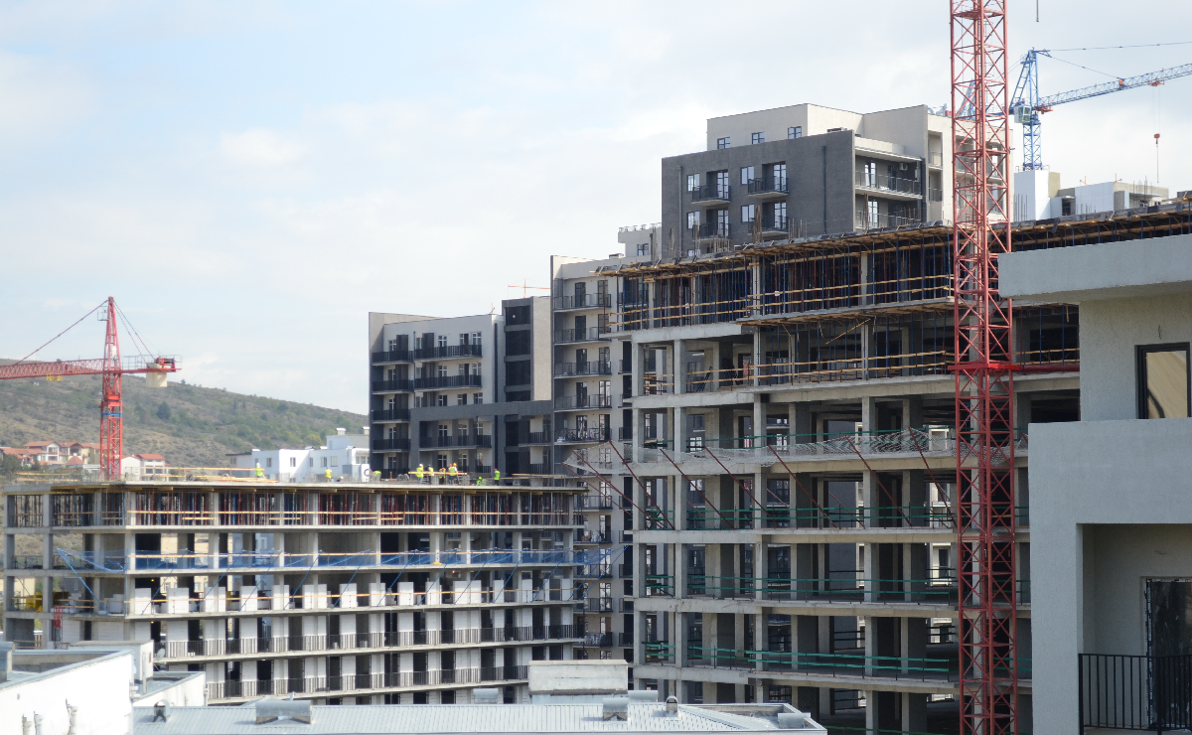
შესავალი
დარჩით სახლში!
საინჟინრო ნაგებობების შექმნის პროცესი და მისი სირთულეები კარგად არის ცნობილი დღევანდელ საქართველოში, განსაკუთრებით - დედაქალაქში.

Slide 7
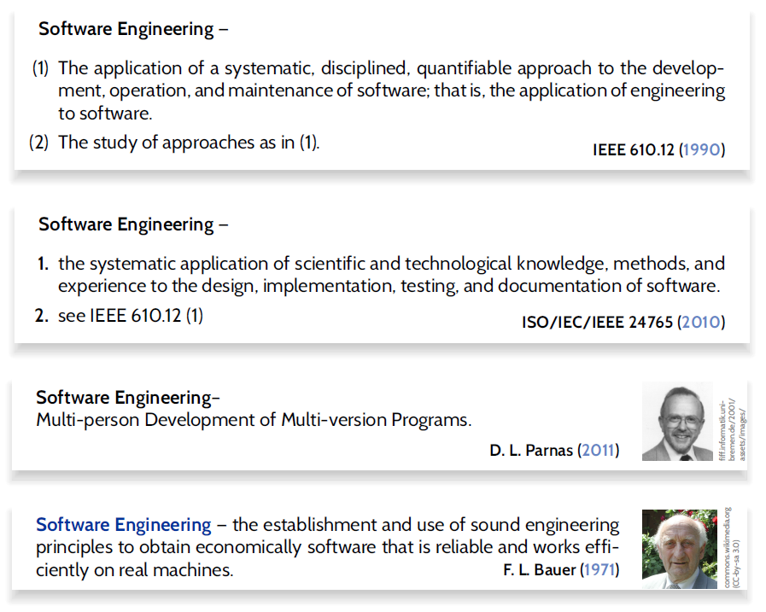
შესავალი
დარჩით სახლში!

Slide 8
შესავალი
1968 წელს ნატოს ეგიდით ჩატარდა კონფერენცია პროგრამული უზრუნველყოფის ინჟინერიაში.
დარჩით სახლში!

Slide 9
შესავალი
პროგრამული უზრუნველყოფის ინჟინერია რთული პროექტების სწრაფად, ხარისხიანად და დადგენილ ვადებში შესრულებას ეხება. აქედან გამომდინარე, იგი არ ინტერესდება მცირემასშტაბიანი ან ერთჯერადი გამოყენების მარტივი პროგრამებით.
პროგრამული უზრუნველყოფის ინჟინერია მხოლოდ ინდუსტრიული კოდის წერას განიხილავს.
ამჟამინდელი ტექნოლოგიებით, თვეში საშუალოდ 800 ხაზი კოდი იწერება პროფესიონალი პროგრამისტების მიერ.
საშინაო მიზნებისთვის თვეში მრავალი ათასი ხაზი კოდის დაწერაც არის შესაძლებელი, თუმცა, აღსანიშნავია, რომ ხარისხის თვალსაზრისით, ეს კოდი ვერ შეედრება ინდუსტრიულს.
დარჩით სახლში!

Slide 10
შესავალი
განსაკუთრებით დიდი საიმედოობა არის საჭირო შემდეგი სფეროების პროგრამული უზრუნველყოფებისთვის:
სამხედრო სფერო
მედიცინა;
კოსმოსური პროგრამები;
ენერგეტიკა;
კომუნიკაციის სისტემები;
დარჩით სახლში!

Slide 11
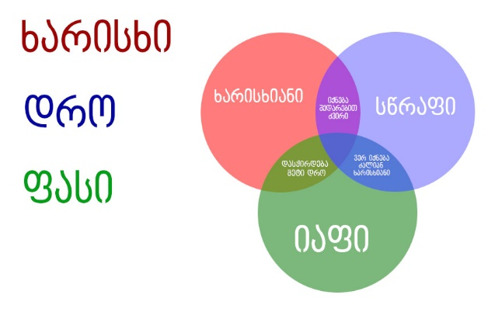
ფასი, ვადა, ხარისხი
პროგრამული უზრუნველყოფის ძირითადი პარამეტრებია
ღირებულება
შესრულების ვადა
ხარისხი
დარჩით სახლში!

Slide 12
ხარისხი
პროგრამული უზრუნველყოფის ფასისა და დროის გაზომვა ინტუიციურია და არ იწვევს დამატებით სირთულეებს. ხარისხის საზომი კი კარგად არის გასააზრებელი და შესარჩევი.
ხარისხი რამდენიმე სპეციფიკური კრიტერიუმით შეიძლება შევაფასოთ.
დარჩით სახლში!

Slide 13
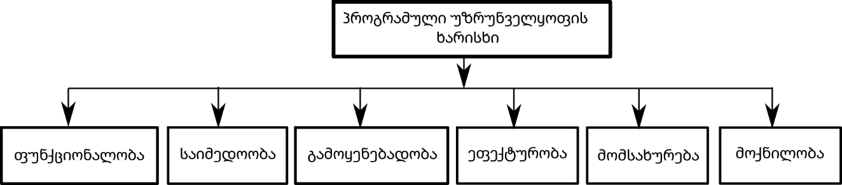
ხარისხი
დარჩით სახლში!
https://www.iso.org/obp/ui/#iso:std:iso-iec:25010:ed-1:v1:en

Slide 14
ხარისხი
ფუნქციონალობა - იმ ოპერაციების განხორციელების შესაძლებლობა, რომელიც მოეთხოვება პროგრამულ უზრუნველყოფას. ასევე ზედმეტი, არასაჭირო ოპერაციების არ არსებობა.
დარჩით სახლში!

Slide 15
ხარისხი
საიმედოობა - ფუნქციონალობის განხორციელება შეფერხებების გარეშე
დარჩით სახლში!

Slide 16
ხარისხი
გამოყენებადობა - მომხმარებლის მიერ პროგრამული უზრუნველყოფის ფუნქციონალობის შესწავლის და გამოყენების სიმარტივე
დარჩით სახლში!

Slide 17
ხარისხი
ეფექტიანობა - გამოყენებული რესურსების შესაბამისი შედეგის ჩვენება
დარჩით სახლში!

Slide 18
ხარისხი
განვითარებადობა - ცვლილებების და შესწორებების მიმართ სიმარტივე და მდგრადობა
დარჩით სახლში!

Slide 19
ხარისხი
პორტაბელურობა - სხვადასხვა პროგრამულ და აპარატულ გარემოში ფუნქციონირების შესაძლებლობა
დარჩით სახლში!

Slide 20
საიმედოობა
საიმედოობა არის ერთ-ერთი ყველაზე გამორჩეული პარამეტრი ხარისხის კუთხით.
საიმედოობა შეიძლება გავზომოთ დეფექტების ოდენობით ათას სტრიქონში (KLOC).
დარჩით სახლში!

Slide 21
დეფექტები
დეფექტების ოდენობა პროფესიონალის მიერ დაწერილ კოდში ათას სტრიქონზე 1 ან უფრო ნაკლები უნდა იყოს.
დეფექტებს მუშაობის პროცესში აღმოაჩენენ.
დარჩით სახლში!

Slide 22
მომსახურება
მომსახურება შემუშავებაზე ძვირად ღირებულია.
მათი თანაფარდობა შეიძლება იყოს 80/20, 70/30, 60/40
დარჩით სახლში!

Slide 23
ზომა
1000 სტრიქონი | პროგრამა | ენები
200 | openssl | C, CPP, Perl
100 | apache | C, sh
65 | sendmail | C
30 000 | Red Hat Linux | C, CPP
40 000 | Windows XP | C, CPP
50 000 | Windows 10 | C, CPP
60 000 | Facebook | მრავალი
2 000 000 | Google | მრავალი
დარჩით სახლში!

Slide 24
დიდი მონაცემები
დიდ მონაცემებთან მუშაობს პრინციპულად განსხვავებული მიდგომები სჭირდება.
მაგალითად საკმაოდ რთულია ვთქვათ რამდენი სტრიქონია Facebook.
ოთახში ხალხის დათვლას და მოსახლეობის აღწერას პრინციპულად განსხვავებული მიდგომები სჭირდება.
დარჩით სახლში!

Slide 25
დიდი პროექტი
დიდ პროექტთან მუშაობს გაცილებით ფორმალიზებული და მკაცრი მიდგომები სჭირდება.
დარჩით სახლში!

Slide 26
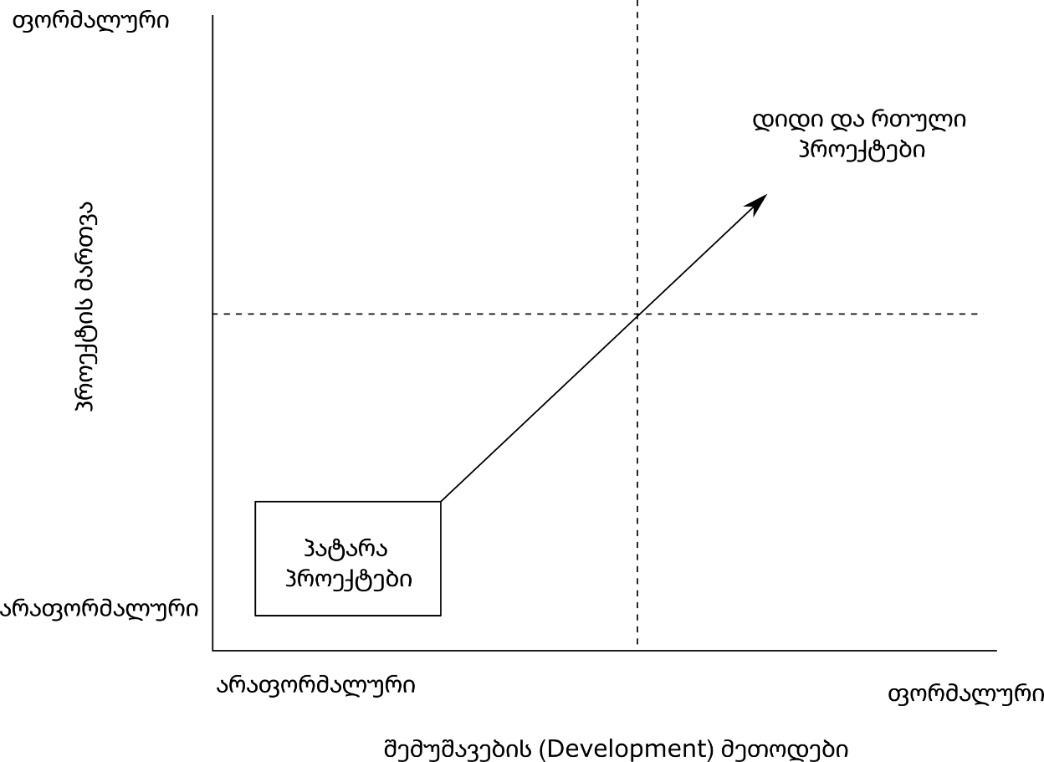
დიდი პროექტი
დარჩით სახლში!

Slide 27
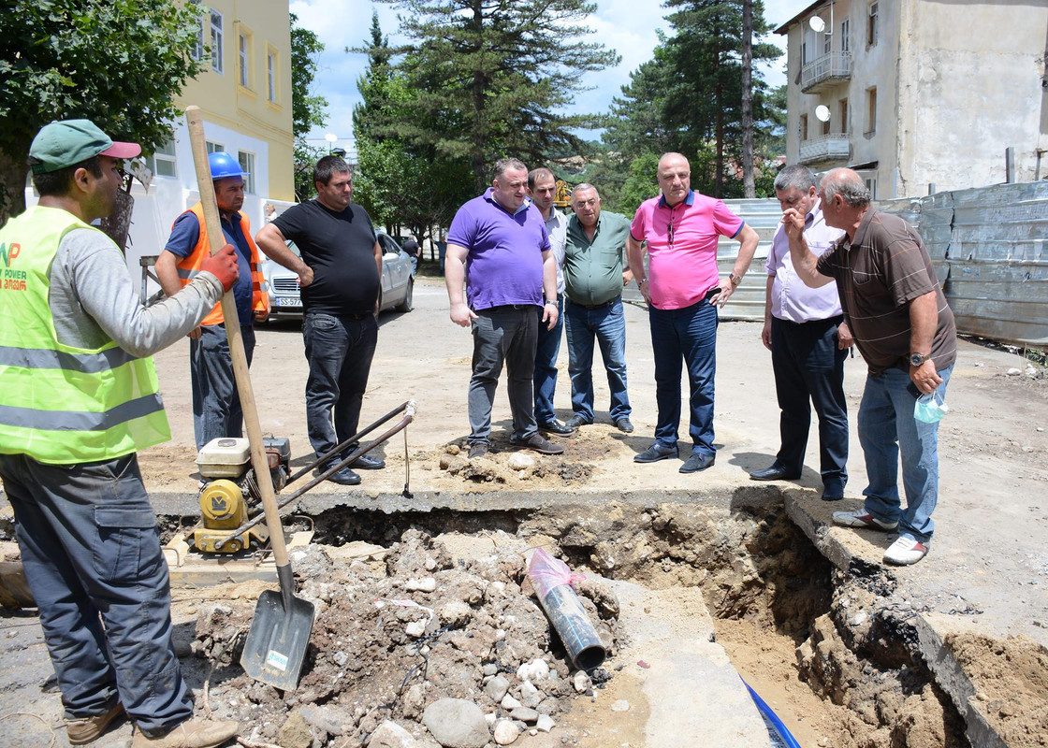
პროექტის მართვა ქართულად
დარჩით სახლში!

